Slide 1
Управляем своим здоровьем!
Муниципальное бюджетное общеобразовательное учреждение
«Верещагинский образовательный комплекс»
Консультация для воспитателей
Нечаева Галина Георгиевна,
методист МБОУ «ВОК»
Верещагино,
2020

Slide 2
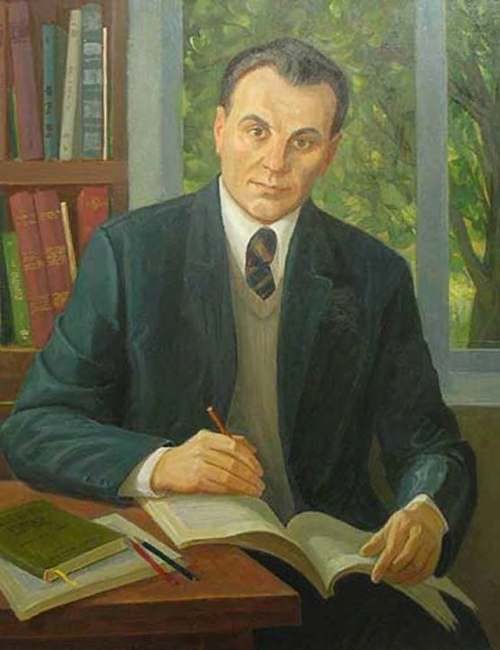
«Забота о здоровье – это
важнейший труд
воспитателя.
От жизнерадостности,
бодрости детей зависит их
духовная жизнь,
мировоззрение, умственное
развитие, прочность знаний и
вера в свои силы»
В.А.Сухомлинский

Slide 3
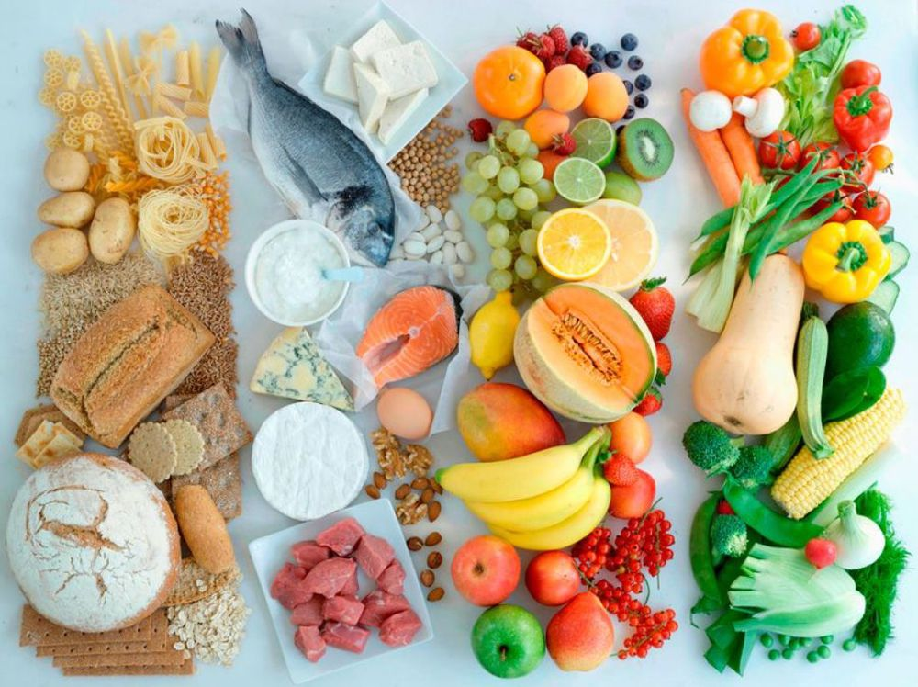
Здоровое питание
Это питание, которое обеспечивает рост, нормальное развитие человека, способствует укреплению здоровья и профилактике заболеваний

Slide 4
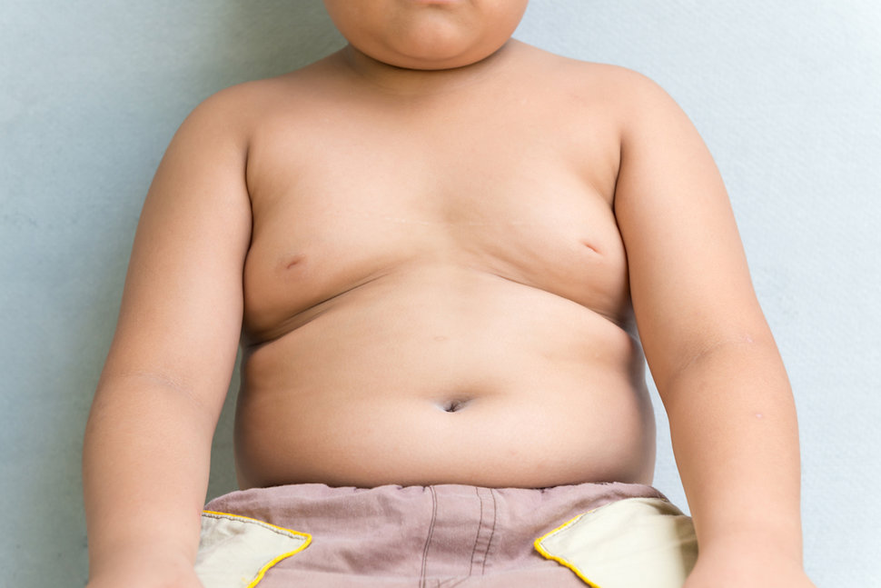
Актуальность здорового питания
При не соблюдении принципов питания возникает риск развития избыточной массы тела (ожирения), сахарного диабета, пищевой аллергии, заболеваний органов пищеварения и эндокринной системы,
системы кровообращения
и других заболеваний.

Slide 5
Профилактика нарушений здоровья детей дошкольного возраста
Соблюдение правил личной гигиены
Здоровое пищевое поведение
Мотивация к здоровому образу жизни

Slide 6
Правила мытья рук

Slide 8
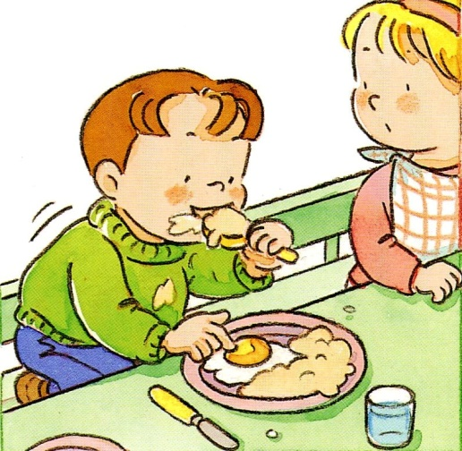
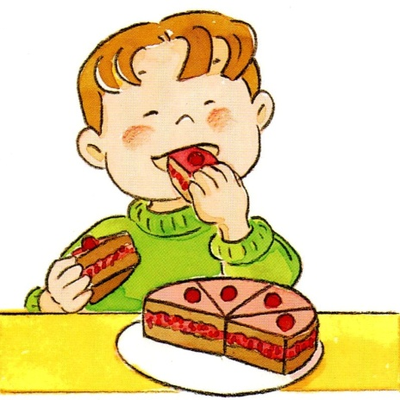
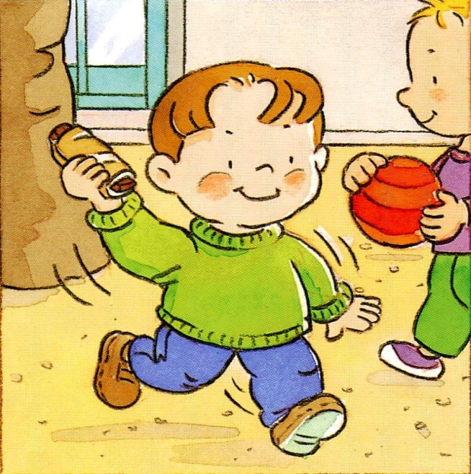
Правила питания
Есть нужно сидя, маленькими кусочками, не торопясь, хорошо пережёвывая еду

Slide 10
Здоровое пищевое поведение
Прием пищи – 4 раза в день.
Ежедневно употреблять фрукты и овощи, пить молоко.
Отличать здоровые продукты от пустых продуктов.
Рассказывать родителям чем кормили в детском саду.

Slide 11
Формирование навыков здорового питания и личной гигиены
Положительные эмоции
Интерес к деятельности
Поощрение желаний к самостоятельности
Выполнение действий в определенной последовательности

Slide 12
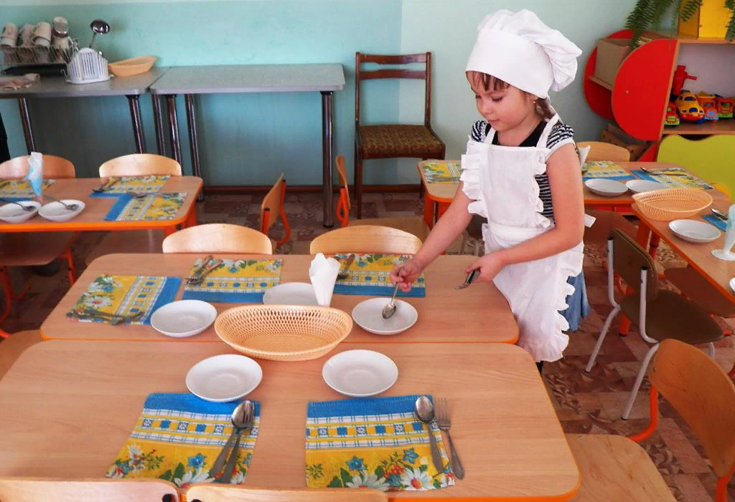
Закрепление знаний и навыков личной гигиены
Эффективные приемы:
Поручение
Напоминание
Похвала
Собственный пример
Интерес к предмету

Slide 13
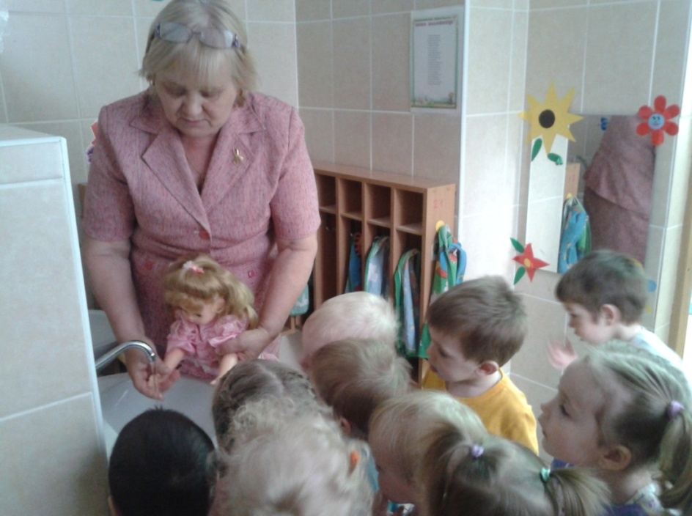
Варианты игр по формированию гигиенических навыков
Веселое умывание
Научи куклу мыть руки
Мыльные перчатки
Умывалочка
Почистим зубки
Фонтанчики

Slide 14
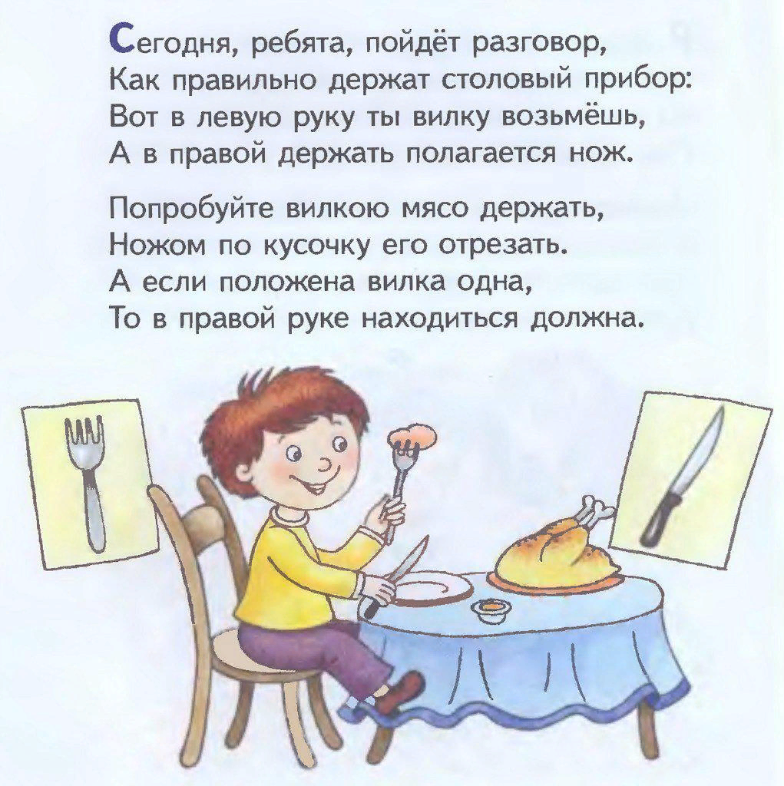
Правила поведения за столом

Slide 15
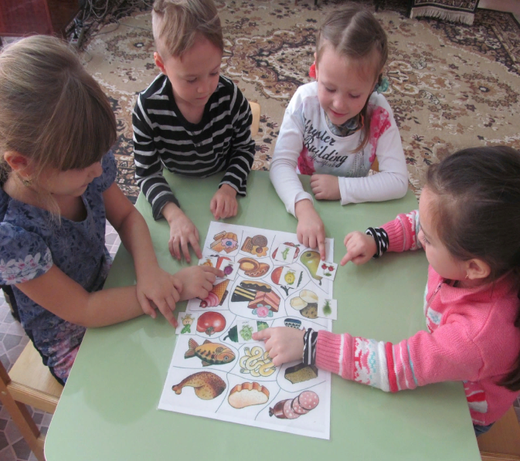
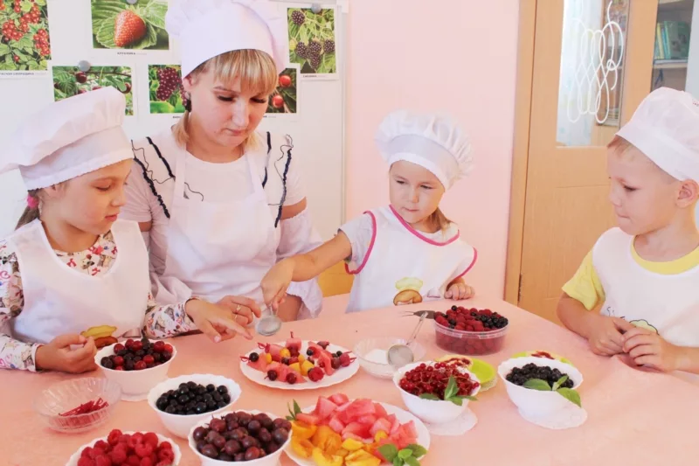
Игры по формированию здорового питания
Приготовь завтрак/обед/полдник/ужин
Полезное-вредное
Поход в магазин
Кулинарный мастер-класс

Slide 16
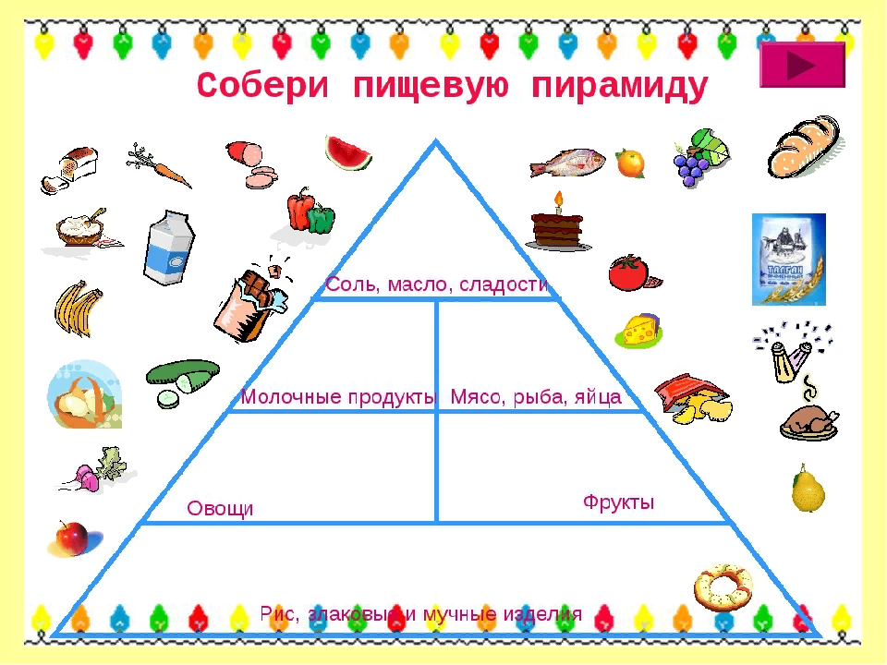
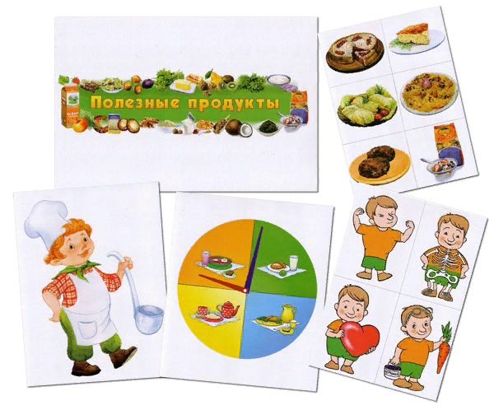
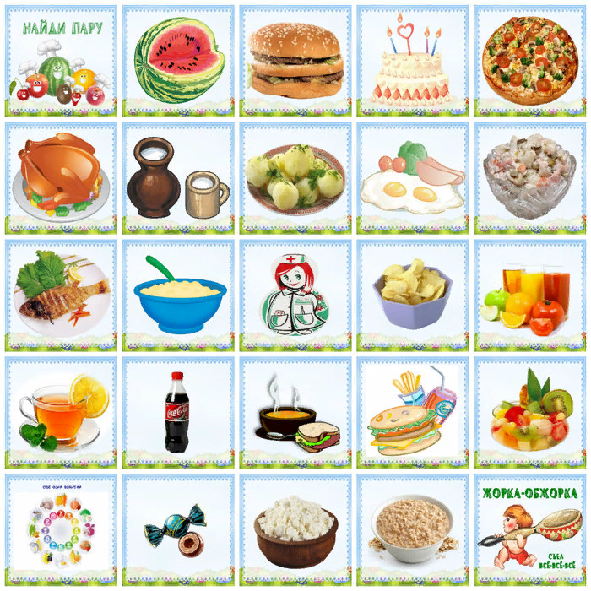
Дидактические игры по формированию здорового питания

Slide 17
Акция «Управляем своим здоровьем!»
Сроки проведения: с 16 по 30 ноября
Формы работы с детьми: НОД, совместная деятельность, режимные моменты
Количество детей, принимавших участие в акции + 1 фото
Е-mail: nechaeva.galina1976@mail.ru
Даты: 19, 26 ноября и 3 декабря

